Slide 1
컴퓨터 프로그래밍 3 1주차 실습 실습을 위한 WSL, VSCode 설치
2022 .03 .04
TA : 김 현 정
wonderland6773@gmail.com

Slide 2
컴퓨터 프로그래밍3 실습 시간에 배울 내용
컴퓨터 시스템에 대한 전반적인 내용
C언어 프로그래밍
금일 실습시간
Windows 10에 리눅스(wsl) 설치
리눅스에 gcc 컴파일러 설치
프로그램 작성을 위한 VSCode 설치

Slide 3
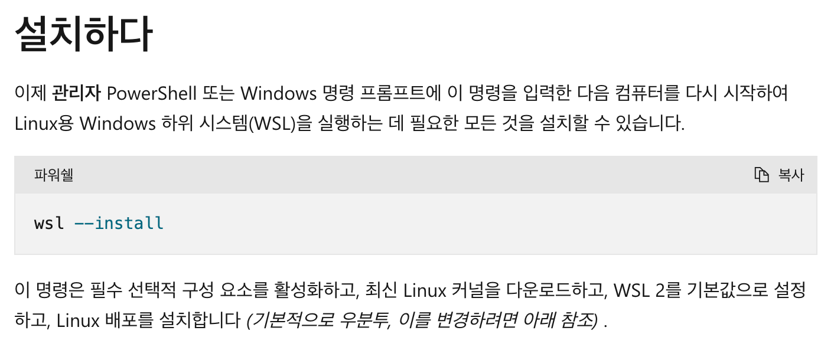
[리눅스 설치]
1. 윈도우즈 업데이트를 먼저 실행
관리자 권한으로 PowerShell을 실행하고 아래 명령어 입력
wsl --install
위의 명령어가 성공하면 6페이지로 이동(재부팅해야 함)
시작 > 설정 > Windows 업데이트 > 업데이트 확인을 선택하여 최신 Windows 버전으로 업데이트
https://docs.microsoft.com/en-us/windows/wsl/install

Slide 4
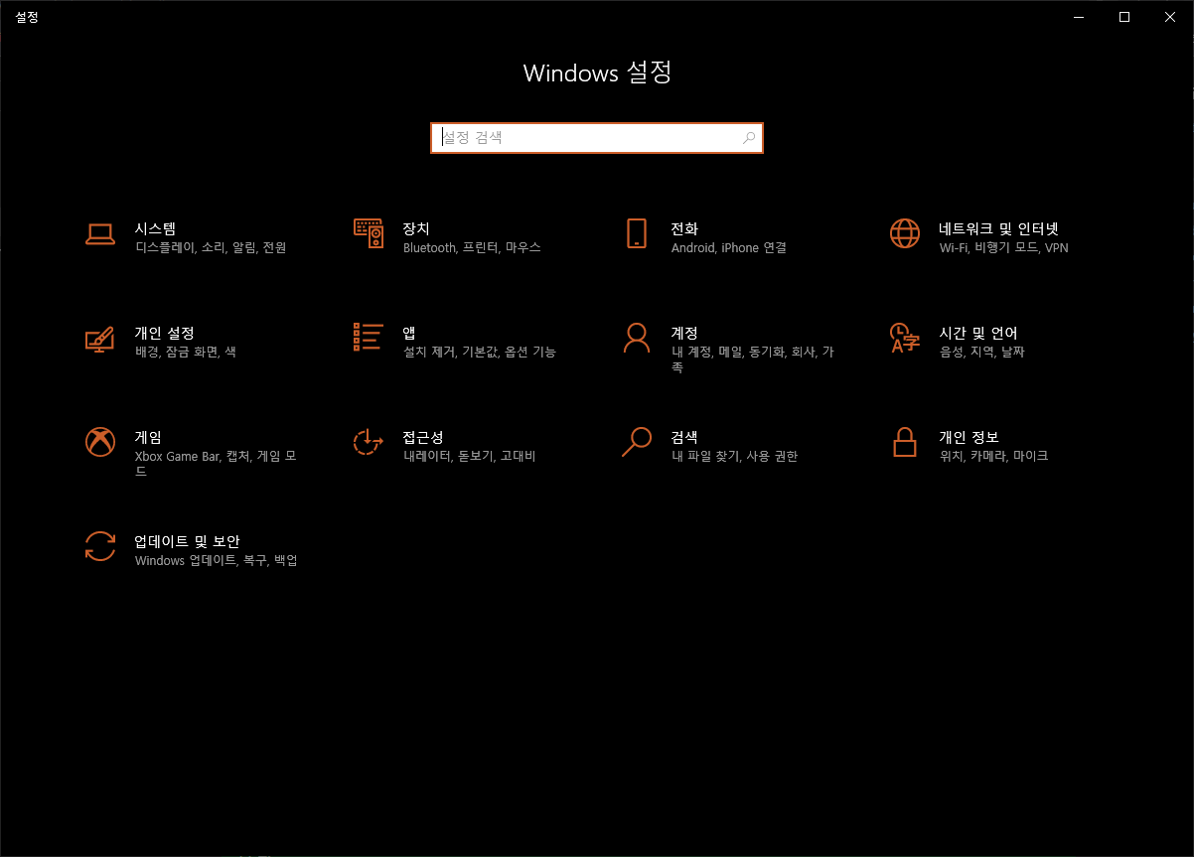
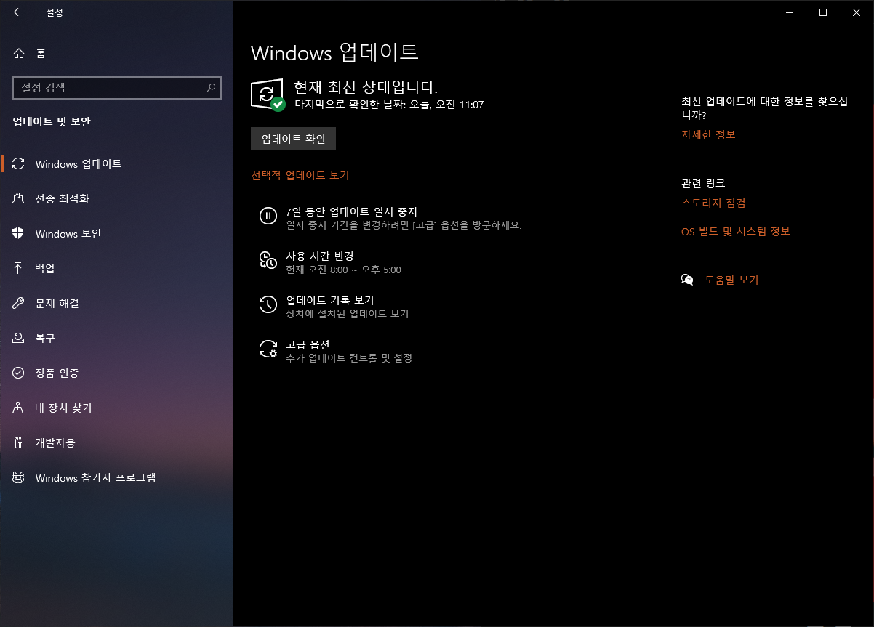
[리눅스 설치]
1. 최신 Windows 버전으로 업데이트
시작 > 설정 > 업데이트 및 보안 > 업데이트 확인

Slide 5
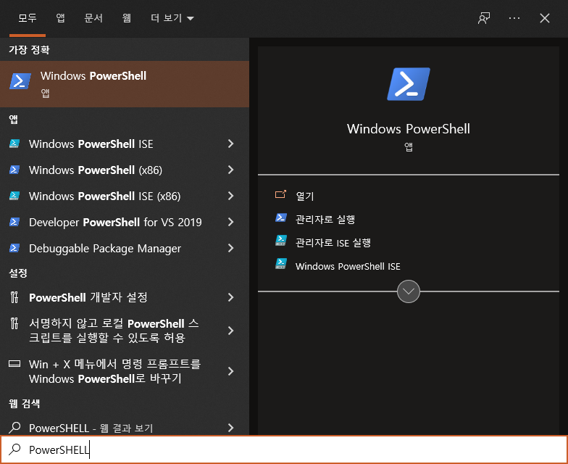
[리눅스 설치]
2. PowerShell을 관리자로 실행하고 아래 명령어 입력
wsl --install
위의 명령어가 성공하면 6페이지로 이동 (재부팅해야 함)
https://docs.microsoft.com/en-us/windows/wsl/install

Slide 6
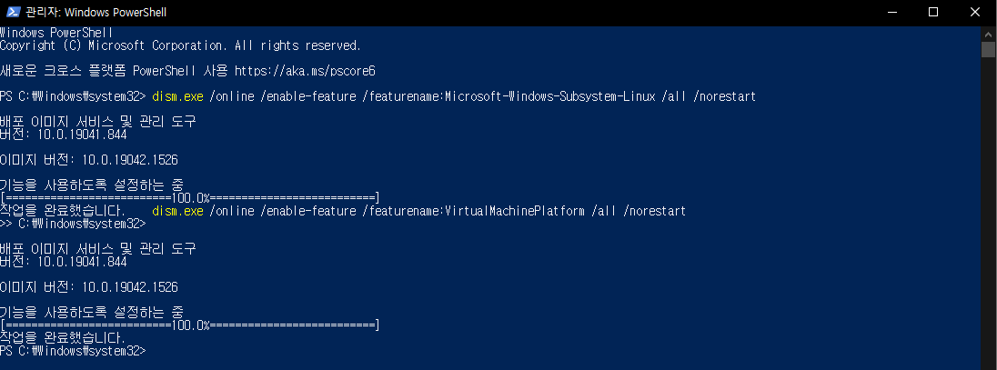
[리눅스 설치]
3. PowerShell을 관리자로 실행하여 아래의 두 명령어를 실행
dism.exe /online /enable-feature /featurename:Microsoft-Windows-Subsystem-Linux /all /norestart
dism.exe /online /enable-feature /featurename:VirtualMachinePlatform /all /norestart

Slide 7
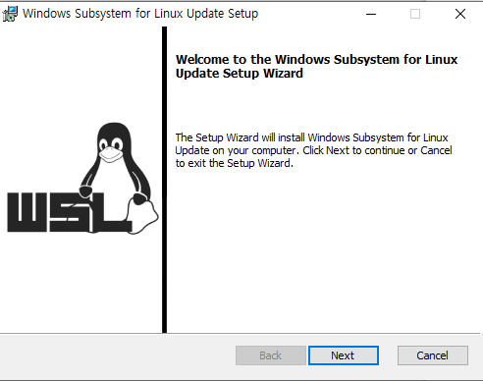
[리눅스 설치]
4. 아래의 링크에서 파일을 다운로드하여 설치
(설치 안될 시 컴퓨터 재부팅하여 다시 시도)
https://wslstorestorage.blob.core.windows.net/wslblob/wsl_update_x64.msi

Slide 8
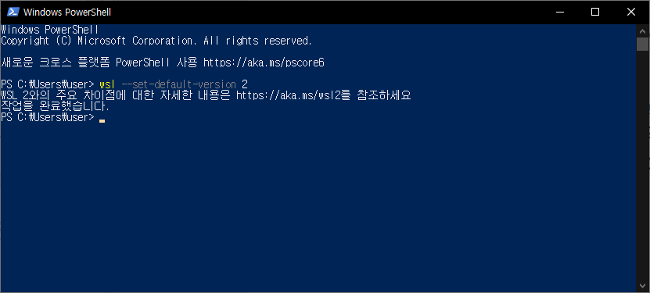
[리눅스 설치]
5. PowerShell을 관리자로 실행하고 아래 명령어 입력
wsl --set-default-version 2

Slide 9
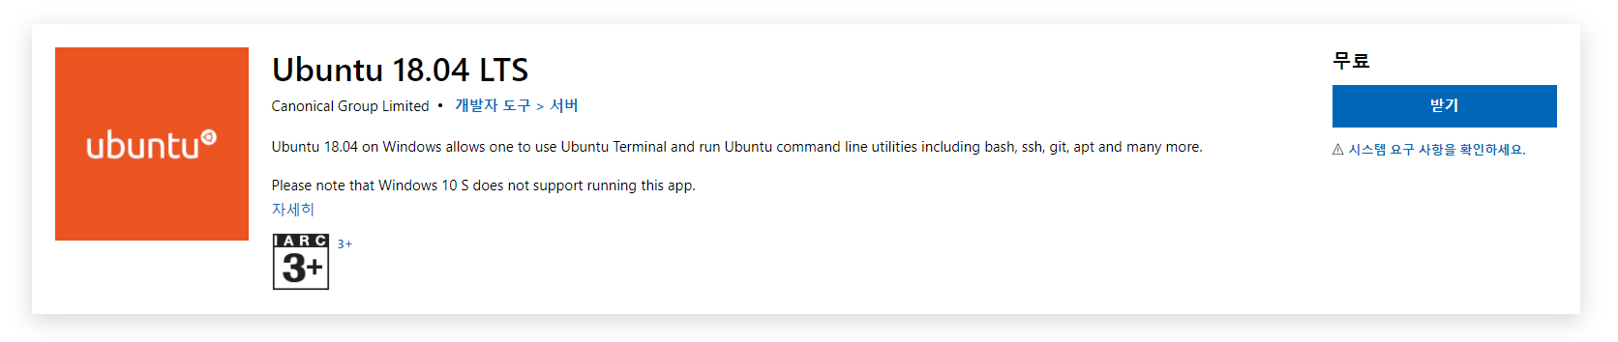
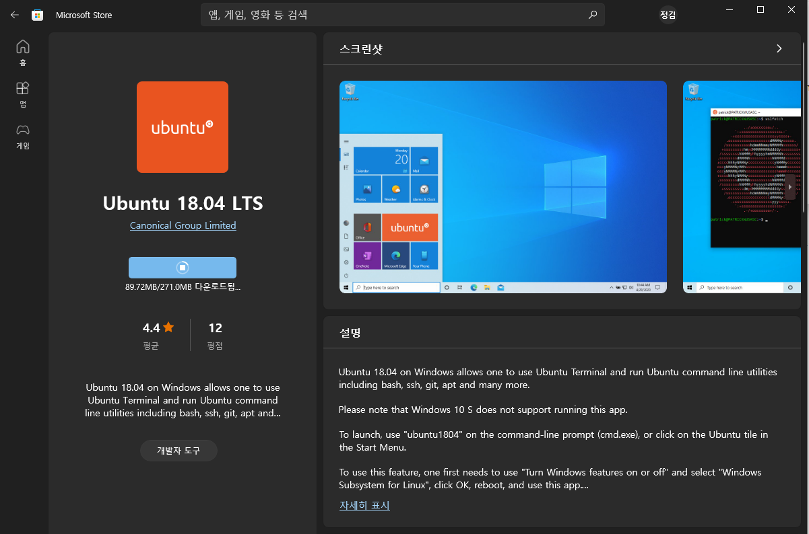
[리눅스 설치]
Set WSL 2 as your default version
6. 우분투 18.04 설치
https://www.Microsoft.com/store/apps/9N9TNGVNDL3Q

Slide 10
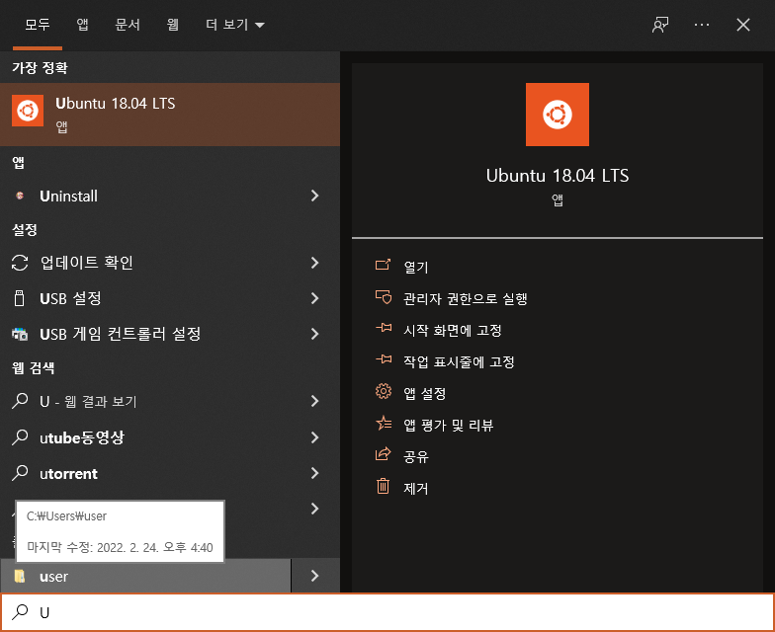
[리눅스 설치]
Set WSL 2 as your default version
7. 설치한 우분투 실행
파일 탐색기에 Ubuntu라고 검색하여 실행

Slide 11
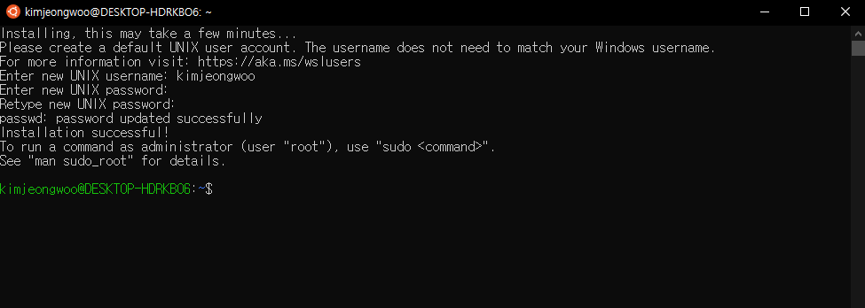
[리눅스 설치]
Set WSL 2 as your default version
7. 설치한 우분투 실행
리눅스에 사용할 username과 password를 입력.
password는 필요하니 꼭 기억해야함
Password 입력 시, 글자 입력이 보이지 않음
비밀번호 설정 확인으로 다시 비밀번호 작성해야 함

Slide 12
[리눅스 설치 완료 화면] Terminal 화면
# 위의 화면을 정상적으로 띄울 수 있으면 다음으로 넘어가면 됨
# 파일탐색기에 Ubuntu를 쳐서 들어갈 수 있음

Slide 13
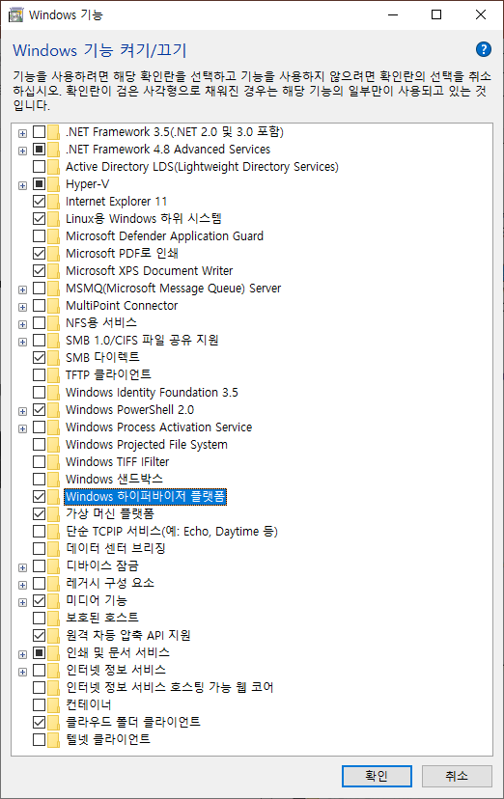
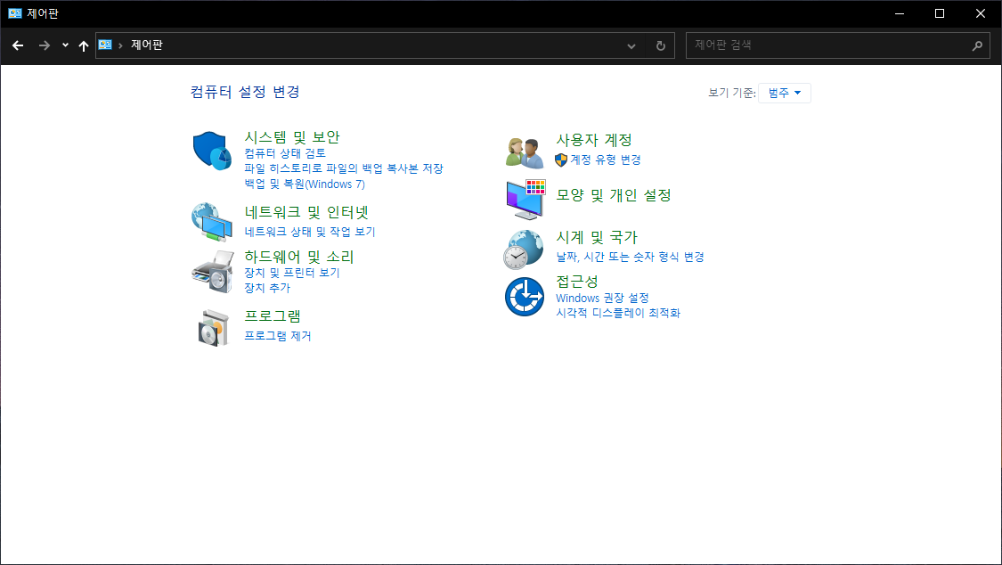
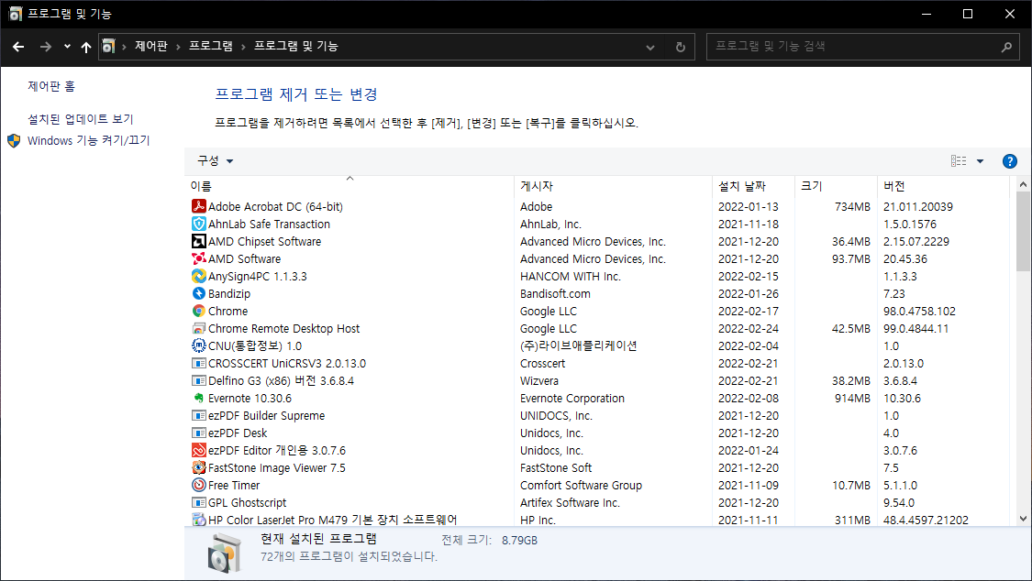
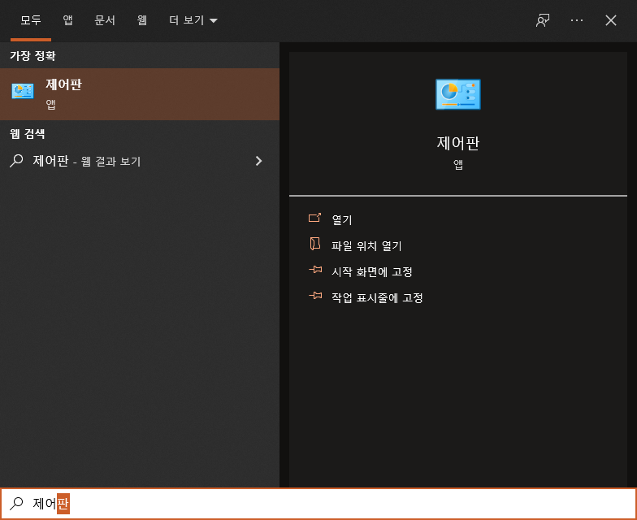
[리눅스 설치가 안될 때]
1. 설정 값 변경
작업표시줄에서 ‘제어판’ 검색 > '프로그램 제거'클릭 > Windows 기능 켜기/끄기 > Hyper –V, Linux용 Windows 하위 시스템, Windows 하이퍼바이저 플랫폼, 가상머신 플랫폼 체크

Slide 14
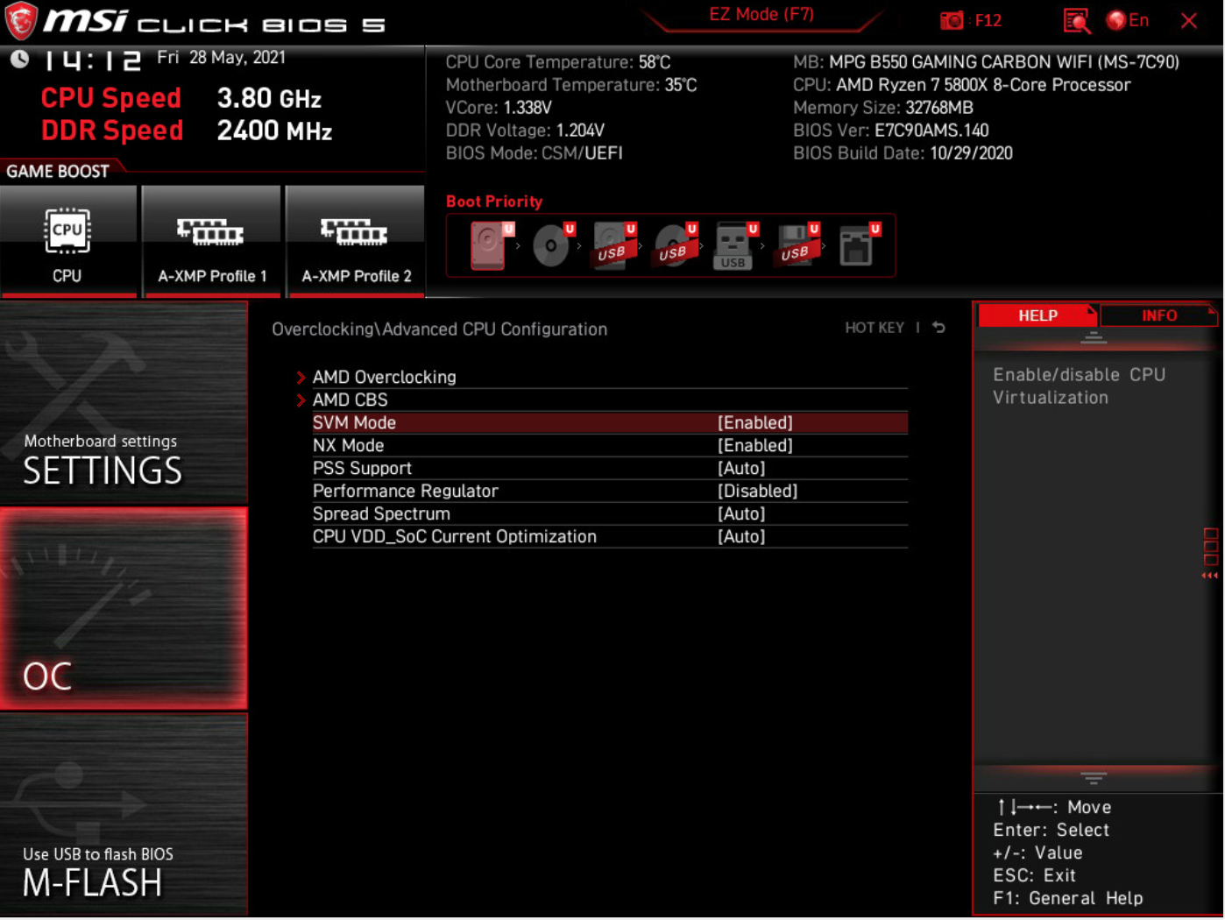
[리눅스 설치가 안될 때]
Enable SVM mode
2. BIOS에 접속해서 CPU의 SVM mode를 Enable로 변경
(각 메인보드 제조사별로 BIOS 진입방법이 다르기에 각자 컴퓨터에 맞는 방법 찾아보기)

Slide 15
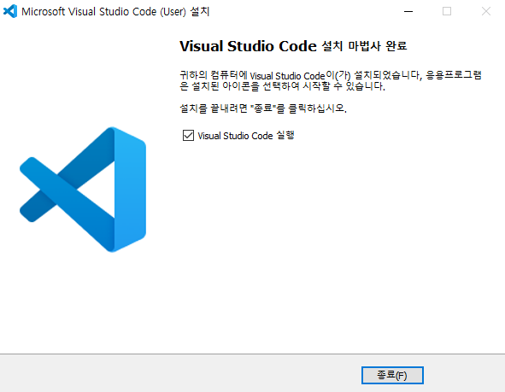
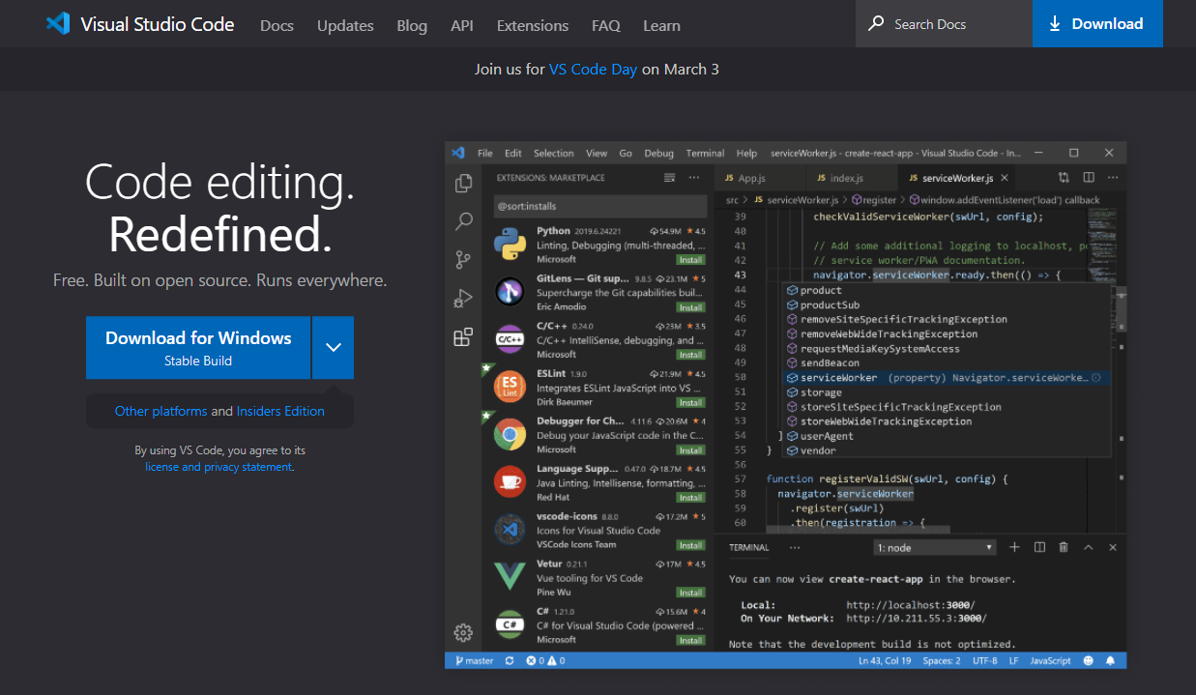
[VSCode 설치]
1. VSCode 다운로드 하여 설치
https://code.visualstudio.com/

Slide 16
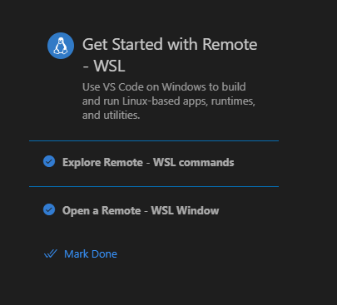
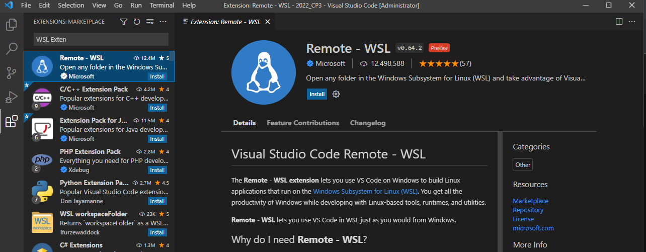
[VSCode Extension 설치]
2. 설치한 VSCode에서 Remote – WSL 설치
이외의 Extension은 설치하지 않음

Slide 17
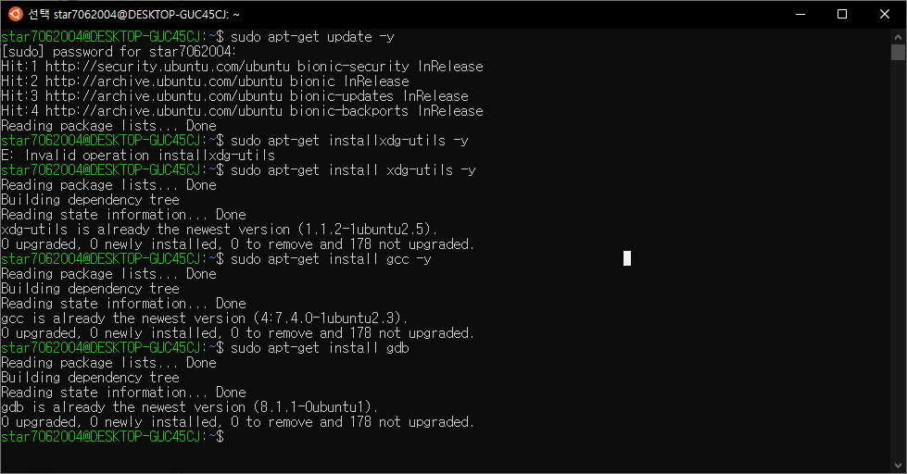
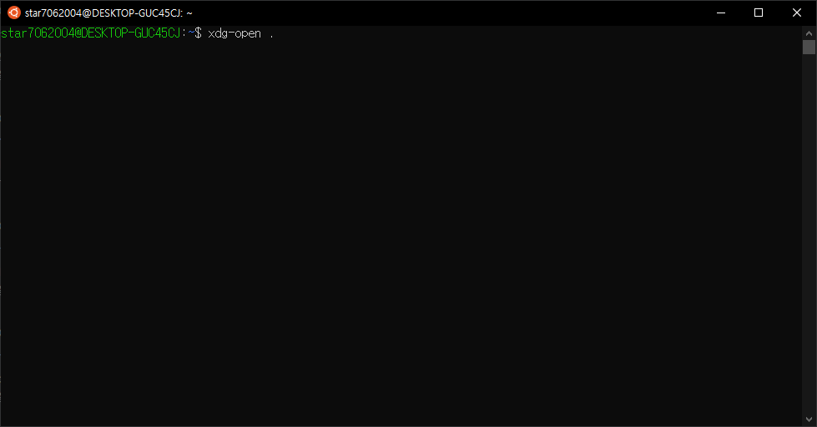
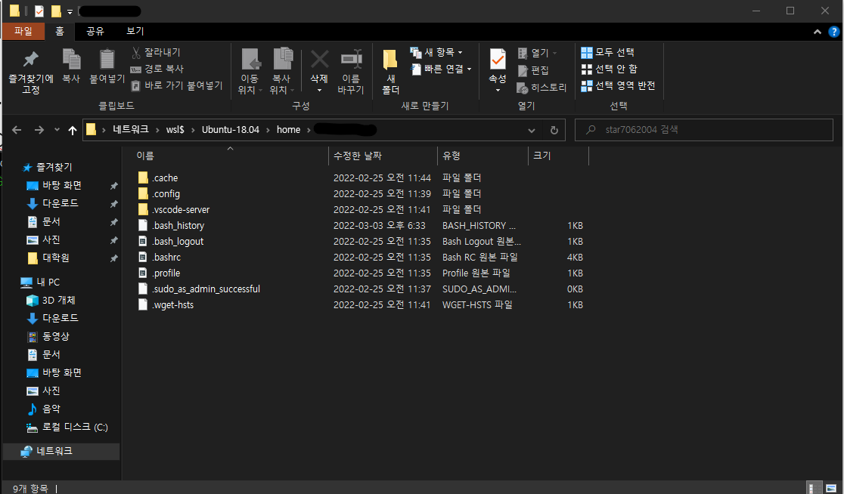
[WSL에서 VSCode 연동]
1. 우분투에서 필요한 패키지 설치 및 터미널 작성 명령어
sudo apt-get update –y
sudo apt-get install xdg-utils –y
sudo apt-get install gcc –y
sudo apt-get install gdb
xdg-open .
터미널 경로의 파일 경로를 탐색기로 열어줌
내가 작성한 파일이 있는 실제 위치를 열어줌

Slide 18
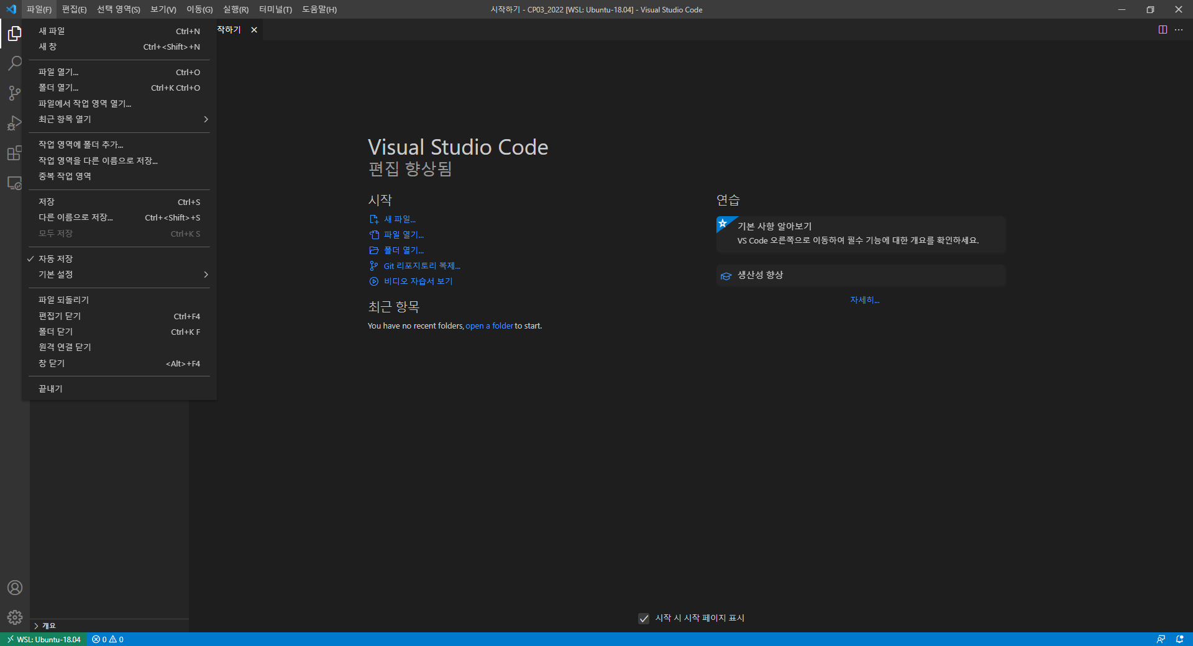
[WSL에서 VSCode 연동]
1. 우분투에서 필요한 패키지 설치 및 터미널 작성 명령어
mkdir CP03_2022
“CP03_2022” 폴더 생성
cd CP03_2022
“CP03_2022” 폴더로 이동
code .
WSL 환경에서 VSCode 실행
WSL 환경인지 확인

Slide 19
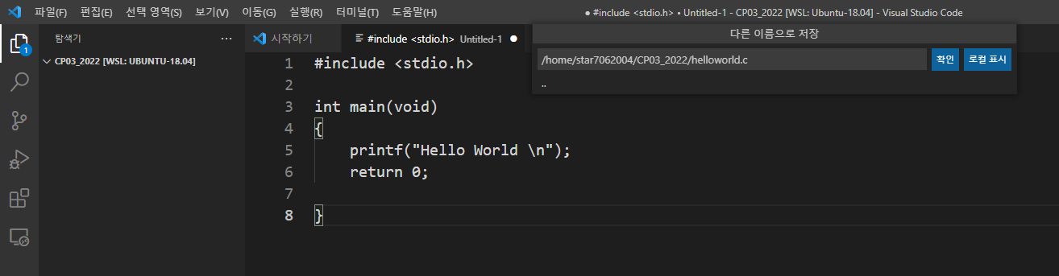
[HelloWorld 출력하기]
2. WSL 환경에서 실행된 VSCode에서 코딩
새 파일 생성 > 코드 입력 > Ctrl +S > Helloworld.c로 저장
파일명 입력
코드 입력

Slide 20
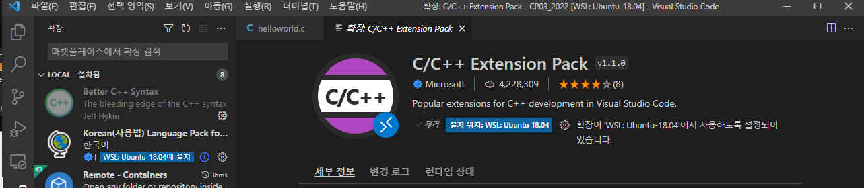
[HelloWorld 출력하기]
VSCode에서 문법 에러를 잡기 위해 설치

Slide 21
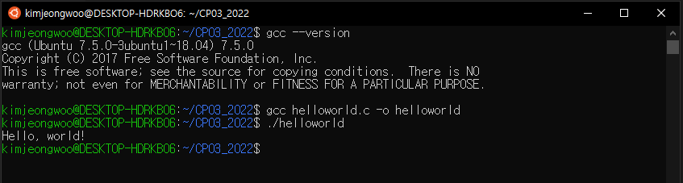
[HelloWorld 출력하기]
3. gcc 설치
gcc --version
gcc 설치 확인
gcc helloworld.c -o helloworld
작성한 파일을 실행파일로 컴파일
./helloworld
코딩한 문구 출력됨

Slide 22
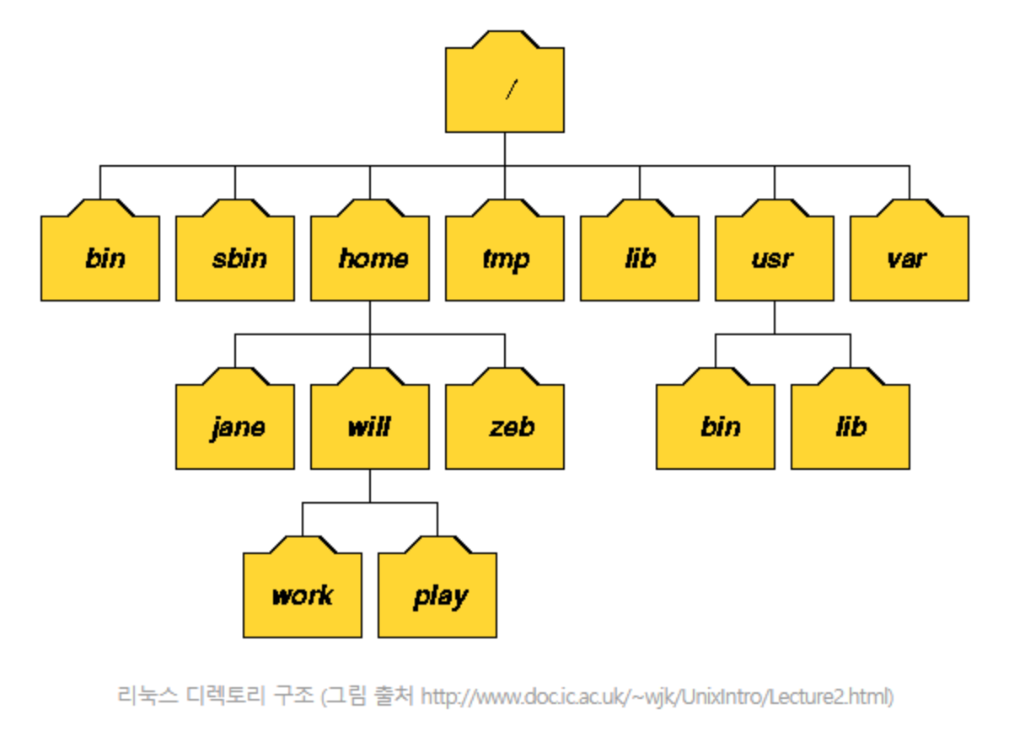
[리눅스 파일 시스템과 필수 명령어]
cd: 경로 이동(change directory)
ls: 디렉토리 목록 확인(list)
mkdir: 디렉토리 생성(make directory)
rm: 파일이나 디렌토리 삭제(remove)
rmdir: 비어있는 디렉터리 삭제(Remove directory)
https://www.youtube.com/watch?v=JGZxJKiFLDY&list=PLuHgQVnccGMBT57a9dvEtd6OuWpugF9SH&index=3
https://www.youtube.com/watch?v=WyAuZDZoKac&list=PLuHgQVnccGMBT57a9dvEtd6OuWpugF9SH&index=4
Notes:
간단하게 설명

Slide 23
실습 시 유의사항
실습 혹은 과제 질문은 조교 이메일로 문의
김현정 TA : wonderland6773@gmail.com
과제 하루 전에는 받지 않음
목요일 자정까지 마감인 과제는 수요일 자정까지 문의 받음
공지를 위한 오픈채팅방 개설
https://open.kakao.com/o/g6w9pm2d
오픈채팅방에는 교과목 관련 공지사항 공유
오픈채팅방에는 질문 금지

Slide 24
과제 제출
제출 파일
파일명 : [CP03]HW01_학번.zip (모든 파일명은 영문으로 기입)
실행파일
보고서 : 실행 결과 캡쳐 화면 및 간단한 설명, 본인이 생각하는 실습 난이도
실행파일 및 보고서 파일명은 '[CP03]HW01_학번’ 으로 기입
파일 경로 열기
sudo apt-get install xdg-utils --fix-missing
sudo xdg-open . ##WSL2 terminal 현재 위치의 윈도우즈 파일 탐색기를 열어줌
과제 제출 기한
과제 제출일부터 1주일
3월 10일 23시 59분 까지 제출
질문
이메일을 통해 질문
TA 이메일 : wonderland6773@gmail.com

